Slide 1
One Sample Test
http://dermabae.tistory.com/
서종현

Slide 2
One Sample Test
준비과정 - 가설 검정 소개
소개
시나리오 별 테스트
z-Test
t-Test
연습문제

Slide 3

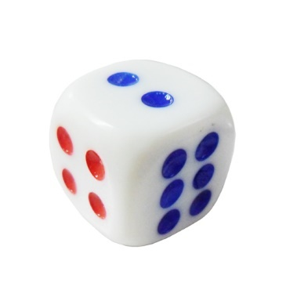
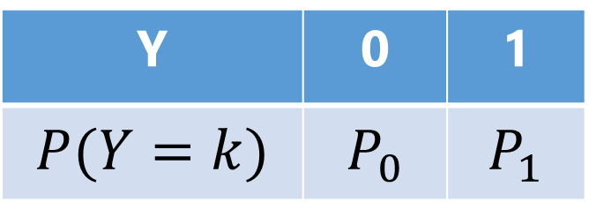
통계학자가 보는 데이터
YES
NO
Y | 0 | 1
$$P(Y=k)$$ | $$P_{0}$$ | $$P_{1}$$
분포
확률분포

Slide 4

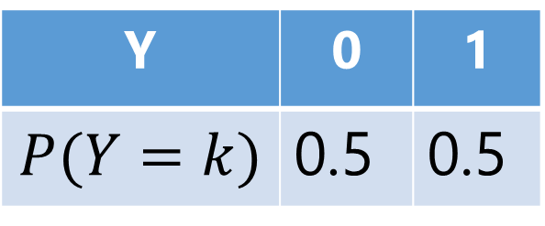
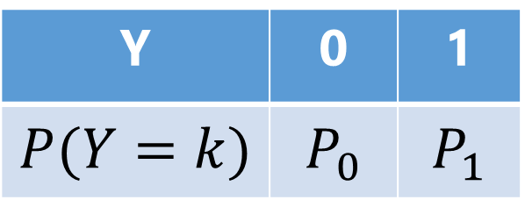
통계 검정의 의미
귀무 가설 Null
대립 가설 Alternative
Y | 0 | 1
$$P(Y=k)$$ | 0.5 | 0.5
Y | 0 | 1
$$P(Y=k)$$ | $$P_{0}$$ | $$P_{1}$$
주장에 대립되는 분포
주장하고 싶은 분포

Slide 5
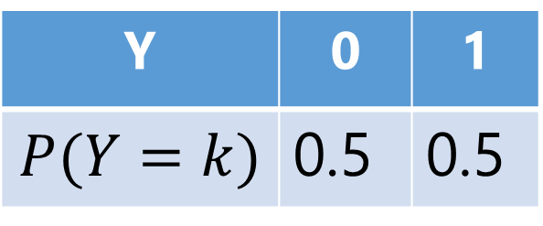
통계 검정의 의미
귀무 가설 Null
시뮬레이션
Y | 0 | 1
$$P(Y=k)$$ | 0.5 | 0.5
주어진 확률 분포 아래서 추출된 샘플들의 분포를 보고 실제 관찰 데이터의 위치가 유의미한 구간 내부에 있는지 확인
주장에 대립되는 분포
검정통계량
귀무가설 아래서 관찰 데이터를 대표하는 확률 변수를 만들고 해당 변수의 분포에서 관찰 데이터 대표값의 위치를 조사

Slide 6

Test statistics and sampling distributions
동전을 100번 던져서 앞면이 62번 나왔다. 통계적으로 정상적인 동전이라고 할 수 있는가?

Slide 7
Test statistics and sampling distributions
동전을 100번 던져서 앞면이 62번 나왔다. 통계적으로 정상적인 동전이라고 할 수 있는가? [관찰 데이터 수집 과정]
step 1
대립가설과 귀무가설을 설정한다.
step 2
유의 수준을 정한다. (표본 분포의 신뢰 구간)
step 3
관찰 데이터의 통계량과 가설을 바탕으로 통계 검정에 사용될 확률 분포(sampling distribution) 를 정한다.

Slide 8
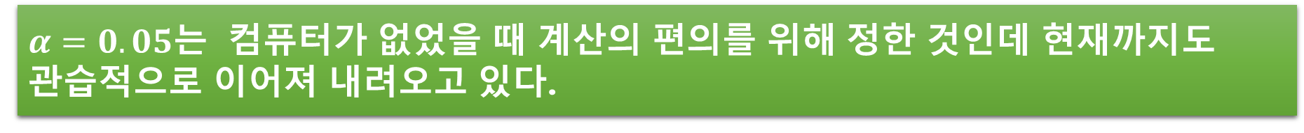
Test statistics and sampling distributions
step 3
해당 확률 변수에 대한 관찰 데이터의 검정통계량을 계산한다.
step 4
검정통계량이 유의 구간 내부에 있는지 외부에 있는 지를 직관적으로 판단하기 쉽도록 통계량을 기준으로 꼬리 부분이 차지하는 확률을 계산한다. (p-value)
step 5
p-value가 유의수준(1종 오류 오차 확률)보다 작으면 귀무가설을 기각한다.
(본인 또는 의뢰인의 생각이 반영된다.)
$α=0.05$는 컴퓨터가 없었을 때 계산의 편의를 위해 정한 것인데 현재까지도 관습적으로 이어져 내려오고 있다.

Slide 9
귀무가설(Null Hypothesis)과 대립가설(Alternative Hypothesis)
상황 : 가설이 참이면서 측정된 데이터의 검정 통계량이 신뢰구간 밖에 있다.
1종 오류 : 귀무가설을 따르는 검정통계량이 신뢰구간 밖에 있을 확률
덜렁이
멍청이
2종 오류 : 대립가설을 따르는 검정통계량이 신뢰구간 밖에 있을 확률

Slide 10

Critical Regions
양측 검정
단측 검정
lower tail
upper tail

Slide 11
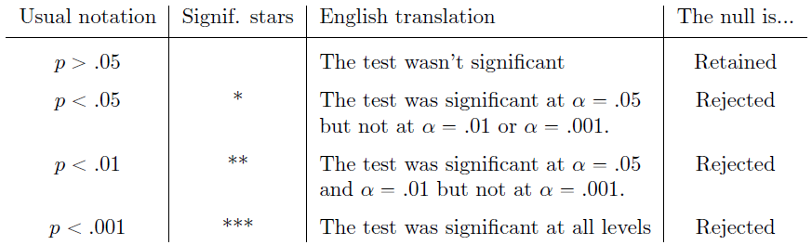
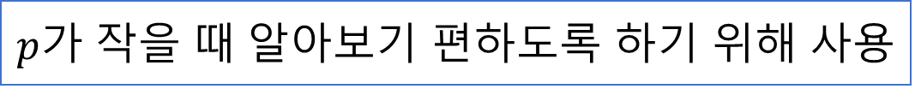
p-value
$p$가 작을 때 알아보기 편하도록 하기 위해 사용
유의성 검토는 주관적인 판단이 개입될 여지가 있다.

Slide 12
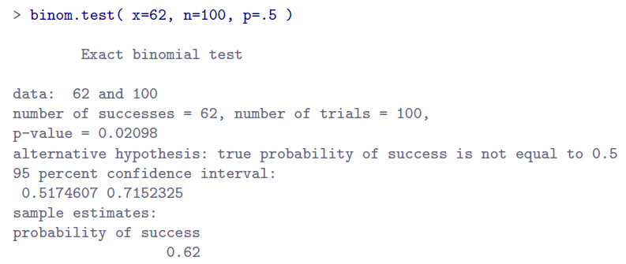
Binomial Test
결과
시행 횟수
H0
모비율에 대한 95% 신뢰구간
표본 비율

Slide 13
One Sample Test
준비과정
소개
시나리오 별 테스트
z-Test
t-Test
연습문제

Slide 14
준비과정
http://github.com/hyeonni94/sample
샘플 데이터를 다운 받는다.
zeppo.Rdata

Slide 15
One Sample Test
준비과정
소개
시나리오 별 테스트
z-Test
t-Test
연습문제

Slide 16
목표
한 집단의 평균이 어떤 특정한 값과 같은지 검증하는 통계 방법
예
1. 특정 반의 학생 성적이 학급 전체 평균과 차이가 있는가?
2. 한국인의 알코올 섭취량의 평균이 이전과 다른가?

Slide 17
요구사항
Normality : 모든 모집단의 자료가 정규 분포를 이룬다.
Independence : 각각의 샘플은 서로 연관성이 없다. 중복 사용 되지 않았다.
z-Test
모분산을 알고 있다.(비현실적인 가정)
t-Test
모분산 알지 못한다.

Slide 18
테스트 과정
모집단이 정규분포를 따르는가?
모분산을 알고 있는가?
one sample Wilcoxon Singed-Rank Test
Reject
Retain
Yes
NO
단일 표본 z-검증
단일 표본 t-검증

Slide 19
One Sample Test
준비과정
소개
시나리오 별 테스트
z-Test
t-Test
연습문제

Slide 20
One Sample Test
Z
기술 통계
테스트
시나리오

Slide 21
시나리오
load("zeppo.Rdata")
Zeppo박사가 강의하는 기초 통계 과목의 평균은 67.5점이고 정규분포를 따르는 형태라고 한다.
철학을 전공하는 학생 20명의 점수를 샘플로 할 때 이 학생들의 표본 평균은 전체 평균과 차이가 있는가? 단, 표본분산이 모분산과 같다고 가정한다.
모집단이 정규분포를 따르는가?
모분산을 알고 있는가?
one sample Wilcoxon Singed-Rank Test
Reject
Retain
Yes
NO
단일 표본 z-검증
단일 표본 t-검증

Slide 22
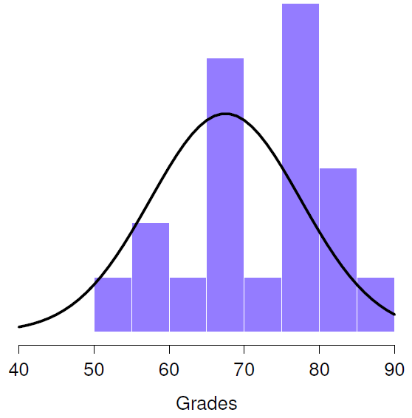

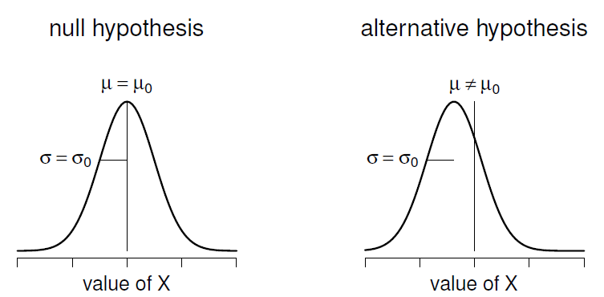
시나리오
가설 세우기
z-test

Slide 23
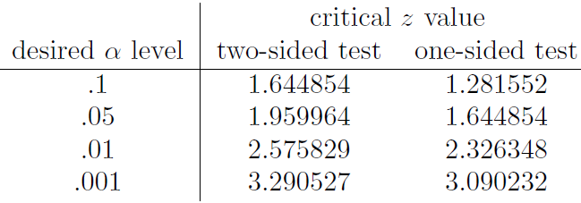
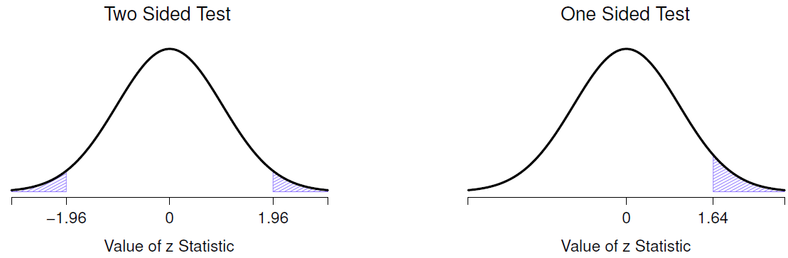
The one-sample z-test

Slide 24
One Sample Test
Z
기술 통계
테스트
시나리오

Slide 25
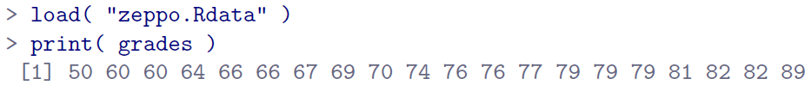
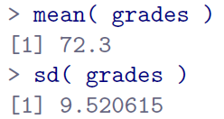

The one-sample z-test
The inference problem that the test addresses
학급 전체 평균

Slide 26
One Sample Test
Z
기술 통계
테스트
시나리오

Slide 27

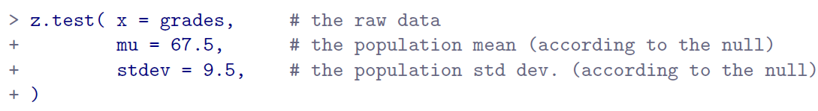
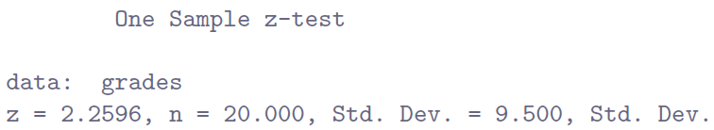
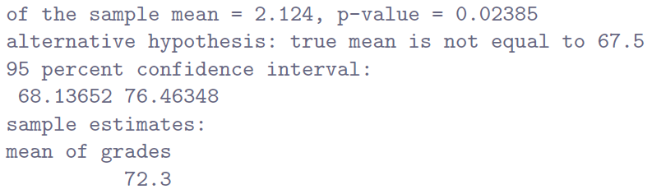
The one-sample z-test
라이브러리 인스톨
p-value가 유의미하다.
표본 평균 신뢰 구간이 모평균을 벗어나 있다.
결정 : 귀무가설을 기각한다.

Slide 28
One Sample Test
준비과정
소개
시나리오 별 테스트
z-Test
t-Test
연습문제

Slide 29
One Sample Test
T
테스트
시나리오

Slide 30
시나리오
Zeppo 박사가 강의하는 기초 통계 과목의 평균은 67.5점이고 정규분포를 따르는 형태라고 한다.
철학을 전공하는 학생 20의 점수를 샘플로 했을 때 이 학생들의 표본 평균은 전체 평균과 차이가 있는가? 이 때 모분산은 알 수 없다고 가정한다.
모집단이 정규분포를 따르는가?
모분산을 알고 있는가?
one sample Wilcoxon Singed-Rank Test
Reject
Retain
Yes
NO
단일 표본 z-검증
단일 표본 t-검증

Slide 31
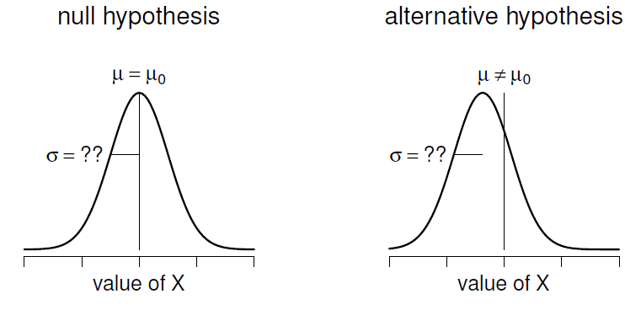
시나리오
가설 세우기
z-test
t-test

Slide 32
One Sample Test
T
테스트
시나리오

Slide 33

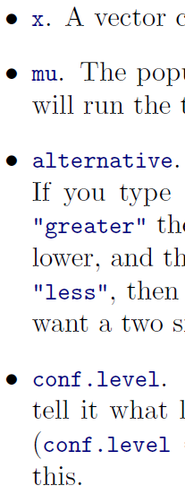
The one-sample t-test
옵션
mu=0
alternative="two.sided" (two.sided, greater, less)
conf.level = .95

Slide 34
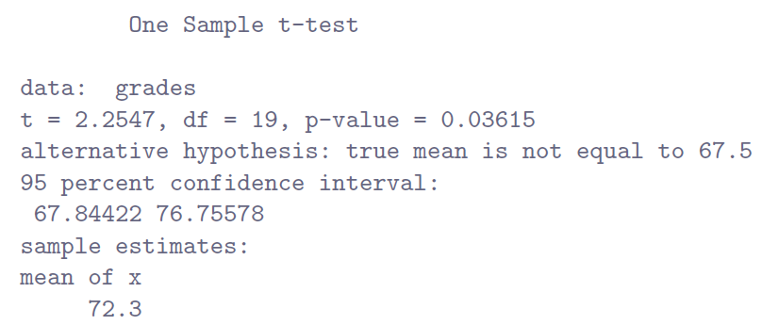

The one-sample t-test
검정통계량이 약간 크다.
유의미한 결과가 나왔다.
표본 평균의 신뢰 구간이 모평균을 벗어났다.
요약 형식
결정 : 귀무가설을 기각한다.

Slide 35
One Sample Test
준비과정
소개
시나리오 별 테스트
z-Test
t-Test
연습문제

Slide 36
연습문제
2006년 조사에 따르면 한국인의 1인 1일 평균 알코올 섭취량은 8.1g이다. 2008년 대통령 선거로 알코올 섭취량이 달라졌는지 조사하기 위해 10명을 무작위로 뽑아서 조사한 결과 다음과 같은 결과를 얻었다.
15.5, 11.21, 12.67, 8.87, 12.15, 9.88, 2.06, 14.50, 4.97
샘플을 통해 판단했을 때 2008년 알코올 섭취량의 평균이 2006년 평균과 통계적으로 유의미한 차이가 있는가? 귀무가설(모평균이 8.1)하에서 우연히 일어난 일인가?

Slide 37

Finished

